Slide 1
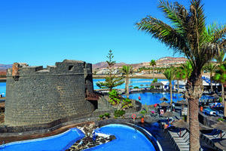
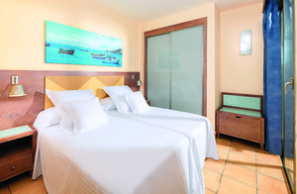


Le Club Jet tours
Castillo Beach

Slide 2
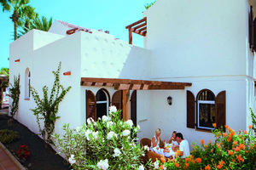
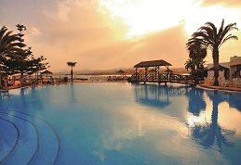
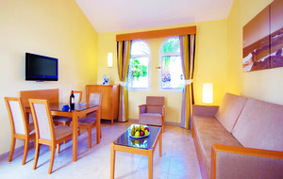
Club Jet tours Castillo Beach
Un club sélectionné pour sa situation entre côte sauvage, marina et plage de sable fin. Qualité du service et de la restauration, charme du logement en bungalows, jardins soignés en font probablement la meilleure adresse de la zone.
L’hébergement que vous voulez :
380 appartements et bungalows répartis sur 1 ou 2 étages. Tous sont équipés de bain ou douche, téléphone, TV satellite, kitchenette équipée (cuisinière électrique, micro-ondes, réfrigérateur), coffre (payant), climatisation, balcon ou terrasse. Code A : bungalows supérieurs 2 pièces avec 1 chambre séparée (45 m², maximum 2 adultes et 2 enfants ou 3 adultes - type D). Code D : studios Deluxe (40 m², minimum et maximum 2 adultes – type E). Code B : bungalows supérieurs avec 1 salon et 2 chambres séparées (60 m², minimum 2 adultes et 2 enfants ou 3 adultes et 1 enfant - type A).
40 nouvelles suites Premium à côté du complexe du Barceló Castillo Beach Resort. Entièrement rénovées avec situation privilégiée (43 m² - maximum 2 adultes et 2 enfants ou 3 adultes - type A, vue mer - type B), composées d’un salon séparé, kitchenette, 2 TV, peignoirs et chaussons et bénéficiant des avantages suivants : Wi-fi, 1 accès gratuit au circuit d’hydrothérapie du Spa (séjour min. 7 nuits), minigolf, service d’oreillers, serviette de piscine, coffre, piscine privée, lits balinais, restaurant exclusif « El Ancla »…Voir "Pack Gold" dédié. Canapé-lit pour les 3e et 4e personnes.
Le + qui change tout :
Ses nouvelles infrastructures avec notamment son nouvel amphithéâtre
La décoration contemporaine
Ses bungalows spacieux
Sa partie Premium

Slide 3
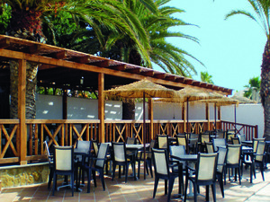
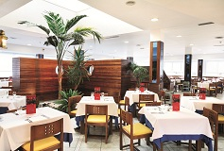
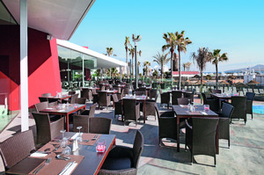
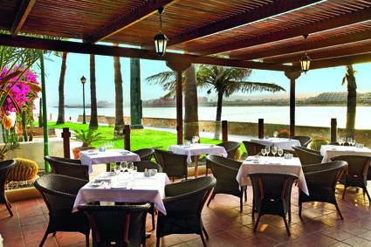
Club Jet tours Castillo Beach
La restauration que vous aimez :
Le restaurant principal "El Castillo" vous accueille dans un cadre lumineux et moderne. Sa terrasse extérieure ensoleillée vous permettra selon la météo de prendre vos repas (buffets) en plein air.
Le restaurant à la carte "El Camarote", avec supplément, propose des spécialités espagnoles et italiennes et une très bonne cave dans une ambiance romantique et avec une vue imprenable sur le port. Tenue correcte exigée pour le dîner.
1 pizzeria snack-bar en front de mer (avec supplément),
1 snack pour des gourmandises sucrées.
Restaurant "El Ancla " réservé aux clients Premium. 4 bars.

Slide 4
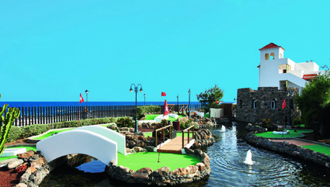
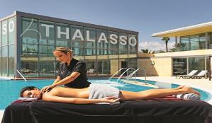
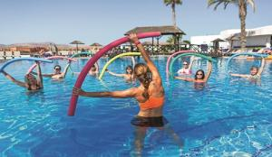
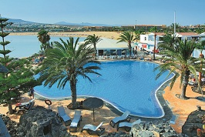
Club Jet tours Castillo Beach
Les services dont vous disposez :
Chaises longues et parasols à la piscine. Accès Wi-fi dans tout le complexe. Bus public (payant) au centre-ville. Bus pour Puerto del Rosario à 800 m. Avec participation : chaises longues et parasols à la plage, blanchisserie, supermarché. À l'hôtel voisin Barcelo Thalasso : centre de thalassothérapie de 3000 m2 (1 entrée gratuite/adulte/semaine pour les clients Premium).
Bon à savoir :
Animaux acceptés (jusqu'à 2.5 kg - sur demande).

Slide 5
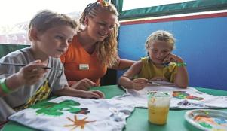
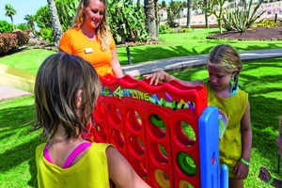
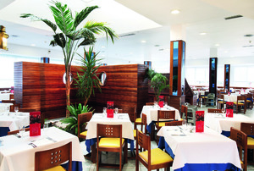
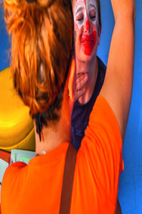
Club Jet tours Castillo Beach
La famille d'abord :
Nos équipes accueillent vos enfants 6j/7 de 9h à 17h30 avec un programme dédié à chaque tranche d’âge. Toute la saison : Petit Jet (3-4 ans) et Mini Jet (4-6 ans). Pendant les vacances scolaires : Maxi Jet (7-10 ans). Au programme, de nombreuses activités en journée (chasse aux trésor, tournois sportifs, Olympiades, activités créatives, jeux musicaux,...) et en soirée (mini disco , spectacles, soirée VIP…).
Nos animateurs donnent RDV aux Teens (11 à 13 ans) et aux Ados (14 à 17 ans) au Studio, dans un espace dédié, 6j/7 de 10h à 18h pendant les vacances scolaires. Au programme : de nombreuses activités en journée (espace internet, jeux vidéo et Wii, baby-foot, séance shooting photos, body painting, activités sportives, cours de cuisine, et en soirée (cocktail VIP, participation au spectacle …).
Pour la famille :
Ce club dispose de bungalows spacieux (60 m2) pouvant accueillir jusqu'à 4 personnes. Les familles pourront ainsi profiter d'un bon confort et de structures dédiées aux enfants.

Slide 6
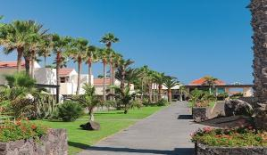
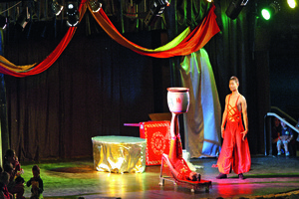

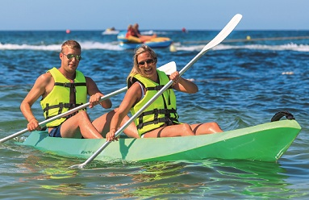
Club Jet tours Castillo Beach
L'Ambiance et le sport :
3 espaces de piscines pour adultes( 1 chauffée jusqu'au 30/4). Aérobic, aquagym, pétanque, tir à l'arc, tennis de table, volleyball. Animation internationale en journée et en soirée. Avec participation : paddle, tennis, basket-ball, billard, kayak, minigolf, planche à voile, plongée, 1 court de tennis, jet ski, massages. À proximité : 2 golfs de 18 trous.
Le + de l'animation :
Promenade sur la marina, soins au Spa, farniente au bord d’une des piscines ou sur les pelouses ombragées dans les jardins. Vous apprécierez les moments de détente sur la très belle plage publique de sable fin de Castillo ainsi que les baignades dans les eaux claires.
Notre équipe vous propose un programme différent chaque soir : spectacles, folklore, soirée jeux, soirée dansante.

Slide 7
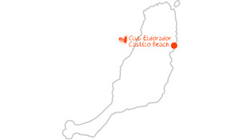
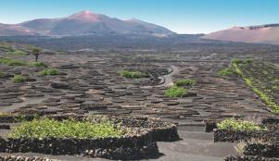
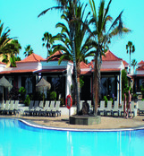
Club Jet tours Castillo Beach
Les excursions :

Slide 8
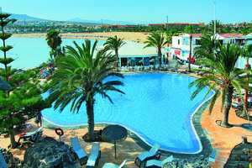
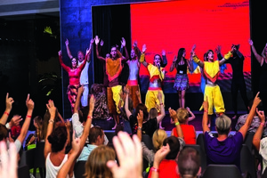
Club Jet tours Castillo Beach
Votre formule tout compris :
Repas:
Petit déjeuner tardif jusqu’à 11h30 au bar de la piscine
Déjeuners et dîners buffets au restaurant principal
Bars:
Une sélection de boissons locales et internationales alcoolisées et non alcoolisées de 10h à 23h
Vin, eau, boissons fraîches et bières pendant les repas
Café et thé de 15h à 18h
Sports & loisirs: large choix d’activités (voir slide dédiée).
Accès aux clubs: pour les enfants & ados

